Slide 1
6.2 inverse d’une matrice
Cours 18

Slide 2
Au dernier cours, nous avons vu
La définition d’une matrice.
Les définitions de matrices particulières.
La somme de matrices.
La multiplication d’une matrice par un scalaire.
La multiplication de matrices.

Slide 3
L’inverse d’une matrice.
Quelques théorèmes qui encadrent son existence.
Les matrices élémentaires.
L’algorithme de Gauss pour trouver l’inverse.

Slide 4
Le but de cette section est de trouver,
s’il existe, l’inverse d’une matrice.
Un inverse d’une matrice A est une matrice qui, multipliée
avec A, donne la matrice identité.
Avec les matrices, il y a quelques subtilités qu’on ne retrouve pas
avec les nombres.
Premièrement, ce ne sont pas toutes les matrices qui peuvent être multipliées entre elles.
On va donc s’en tenir aux matrices carrées.
Deuxièmement, le produit matriciel n’est pas commutatif, donc on va parler d’inverse à droite et d’inverse à gauche.

Slide 5
Théorème:
Si A, une matrice carrée, a un inverse à
droite B et un inverse à gauche C, alors B=C.
Preuve:
Puisque est un inverse à droite
et puisque est un inverse à gauche
donc

Slide 6
Théorème:
L’inverse d’une matrice, s’il existe, est unique.
Preuve:
Supposons que ait deux inverses,
disons et ,
c’est-à-dire et .
Notation:
On note l’inverse d’une matrice par:

Slide 7
Théorème:
L’inverse d’un inverse est la matrice de départ
Preuve:
L’inverse de est une matrice telle que
Mais on sait déjà que
et puisque l’inverse est unique: .
C’est-à-dire que est l’inverse de ,
c’est-à-dire .

Slide 8
Théorème:
L’inverse d’un produit est le produit des inverses
dans l’ordre inverse:
Preuve:
Pour vérifier cette égalité, il suffit de vérifier
que le produit de et de
donne bien l’identité.

Slide 9
Théorème:
L’inverse de la transposée est la transposée
de l’inverse:
Preuve:
Pour vérifier cette égalité, il suffit de vérifier
que le produit de et donne bien l’identité.
Car

Slide 10
Il y a un petit lien entre les systèmes d’équations linéaires
et les inverses des matrices.
Si on a un système d’équations linéaires
Si elle existe
On peut donc résoudre un système d’équations linéaires en multipliant la matrice des constantes par l’inverse de la matrice
des coefficients.

Slide 11
C’est bien beau toutes ces propositions-là, mais ça ne nous dit pas comment trouver l’inverse!
Pour nous simplifier la vie, on va introduire
les matrices élémentaires.

Slide 12
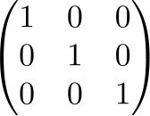
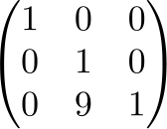
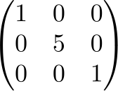
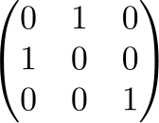
Définition:
Une matrice élémentaire est une matrice obtenue en effectuant une opération élémentaire sur les lignes à la matrice identité. On les note habituellement avec la lettre .
Exemple:

Slide 13
Faites les exercices suivants
p. 215, # 1 et 2.

Slide 14
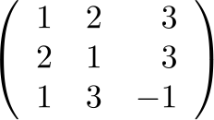
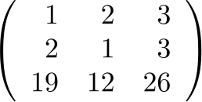
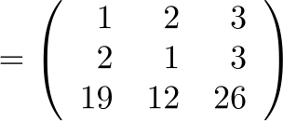
Les matrices élémentaires sont sympathiques, car elle permettent
de modéliser les opérations lignes par une multiplication matricielle.
Exemple:

Slide 15
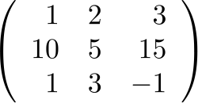
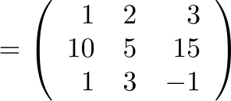
Exemple:

Slide 16
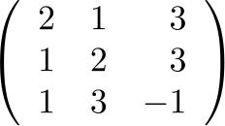
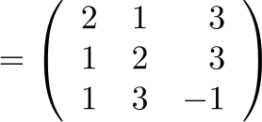
Exemple:

Slide 17
Remarque:
Deux matrices A et B sont l-équivalentes si et seulement si il existe des matrices élémentaires
telles que .
Définition:
Deux matrices A et B sont dites ligne-équivalentes (l-équivalentes) si B peut s’obtenir de A par une suite d’opérations lignes. On écrit alors:

Slide 18
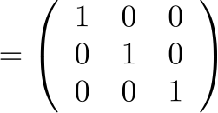
Théorème:
Les matrices élémentaires sont inversibles et leurs inverses sont aussi des matrices élémentaires.
Preuve:
Il suffit de prendre la matrice élémentaire modélisant l’opération ligne inverse.
Exemple:

Slide 19
Remarque:
Toute matrice peut s’écrire comme un produit
de matrice élémentaire et une matrice ERL.
Cette remarque revient à dire qu’on peut toujours faire des opérations lignes à une matrice A jusqu’à ce que le résultat soit ERL.
Mais les sont aussi des matrices élémentaires.

Slide 20
Faites les exercices suivants
p. 216, # 3 et 4.

Slide 21
Théorème:
Une matrice est inversible si et seulement si
sa forme ERL est la matrice identité.
Preuve:
Si A est inversible, on peut considérer A comme la matrice
des coefficients d’un système d’équations linéaires.
Donc le système a une solution unique.
d’où sa forme ERL est l’identité.

Slide 22
Preuve
(suite):
Inversement, si la forme ERL de A est l’identité, alors
est donc inversible puisqu’on a trouvé son inverse.

Slide 23
Le dernier théorème nous indique une méthode pour trouver
l’inverse d’une matrice.
Cette méthode se nomme l’algorithme de Gauss.

Slide 24
L’idée va comme suit:
On prend la matrice A et on met la matrice identité à côté.
Puis on échelonne!

Slide 25
Exemple:
Soit .
Calculer .
donc
on peut même vérifier...

Slide 26
Faites les exercices suivants
p. 216, # 5 à 8.

Slide 27
Aujourd’hui, nous avons vu
L’inverse d’une matrice.
Quelques théorèmes qui encadrent son existence.
Les matrices élémentaires.
L’algorithme de Gauss pour trouver l’inverse.

Slide 28
Devoir:
p. 215, # 1 à 9.

